Slide 1
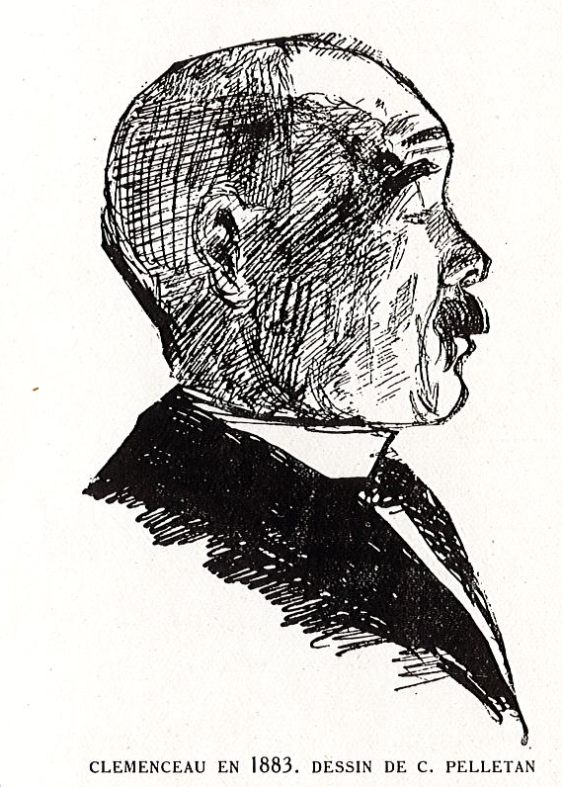
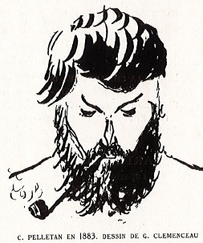
Entre amitié, rivalité et opposition : les relations complexes du bohème Camille Pelletan et du dandy George Clemenceau
Paul Baquiast
Colloque Clemenceau et ses amis
Vendredi 15 novembre 2024

Slide 2
I le temps de l’amitié

Slide 3
1. Le choix de Camille : rompre avec le père pour mieux exister avec Clemenceau
Camille, en opposition politique avec son père depuis ses 15 ans
Georges Clemenceau, un ami du père de Camille
Du Rappel à la Justice
La brouille du fils et du père

Slide 4
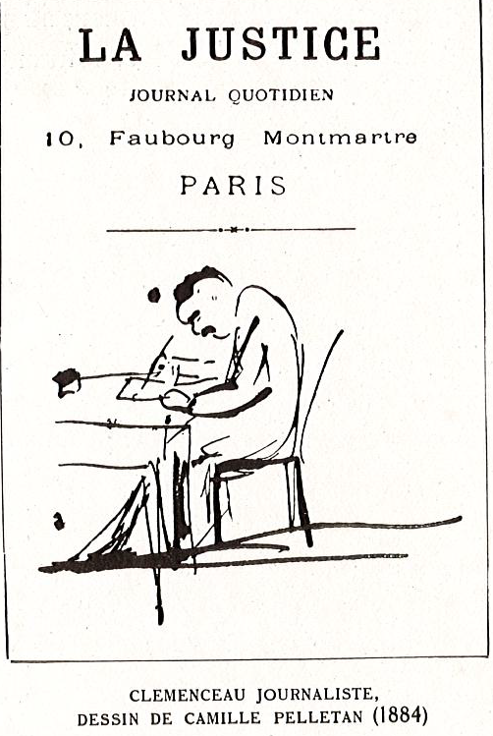
2. Les deux têtes de la Justice
La rédaction de « la Justice », une véritable famille de cœur (1)

Slide 5
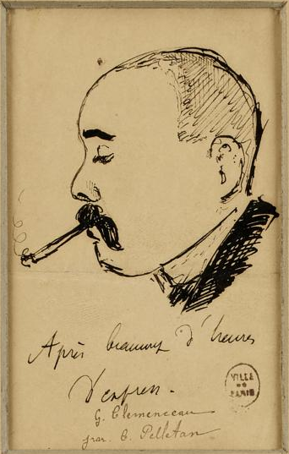
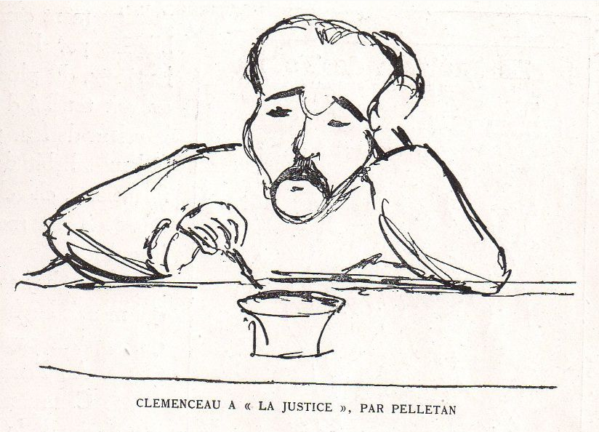
La rédaction de « la Justice », une véritable famille de cœur (2)

Slide 6
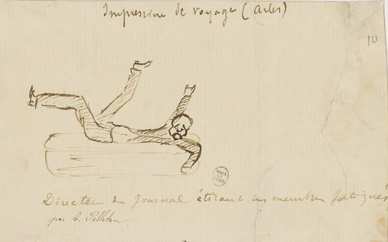
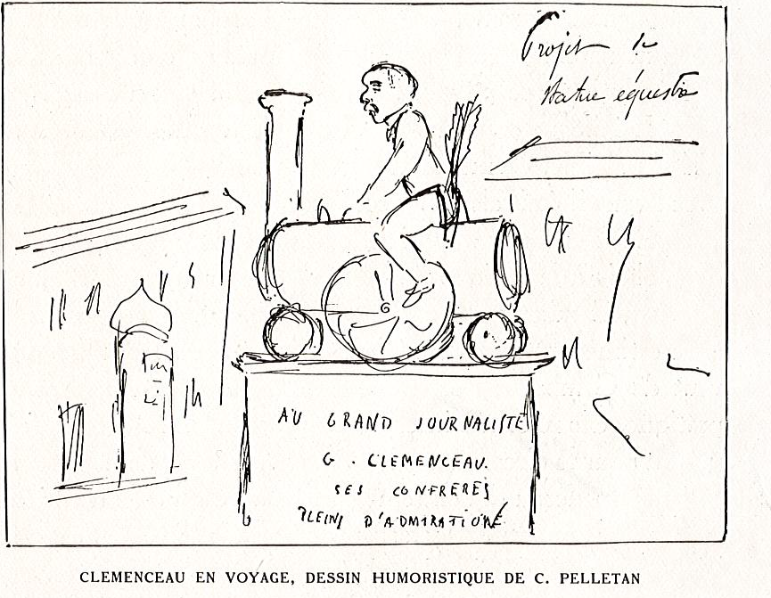
La rédaction de « la Justice », une véritable famille de cœur (3)

Slide 7
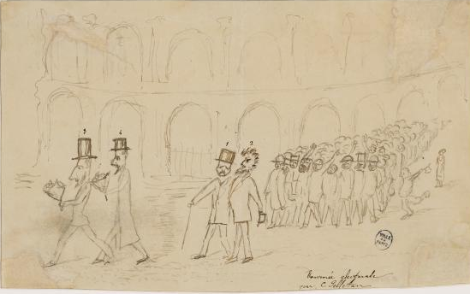
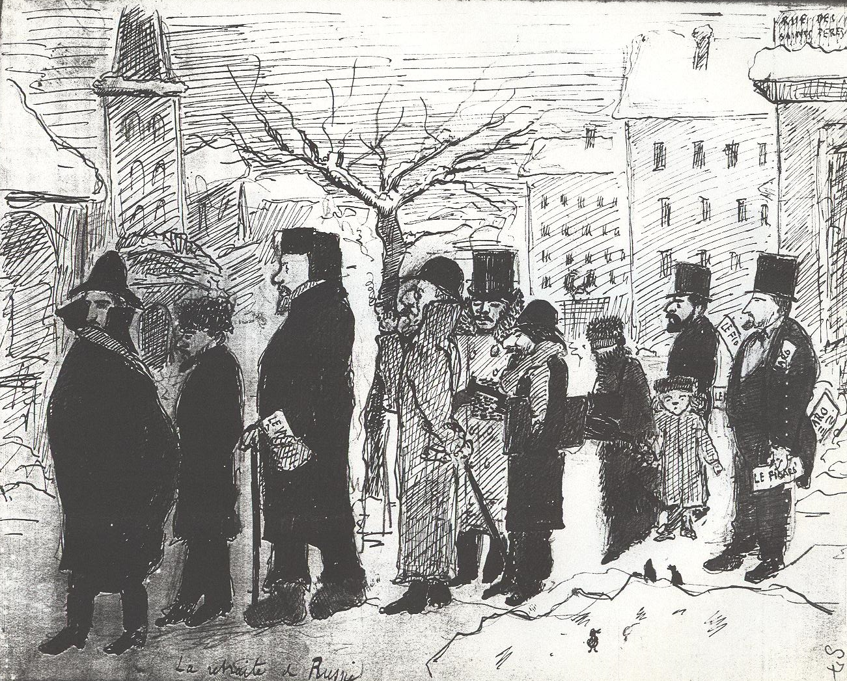
La rédaction de « la Justice », une véritable famille de cœur (4)

Slide 8
Le dandy et le bohème

Slide 9
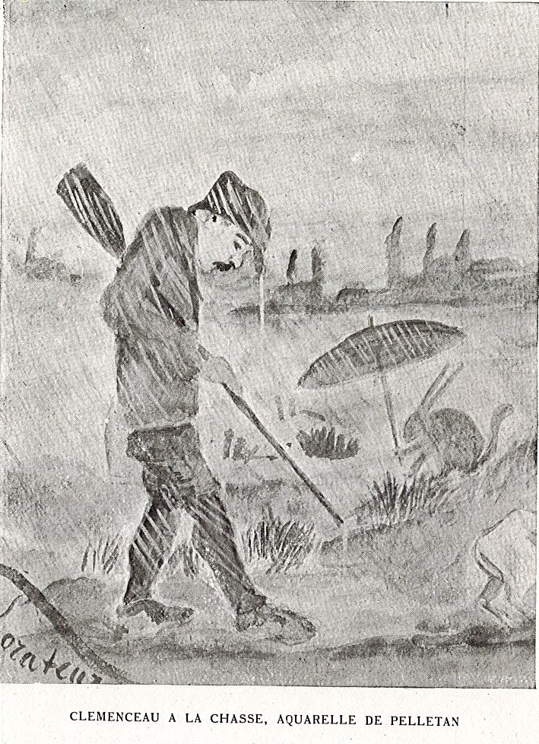
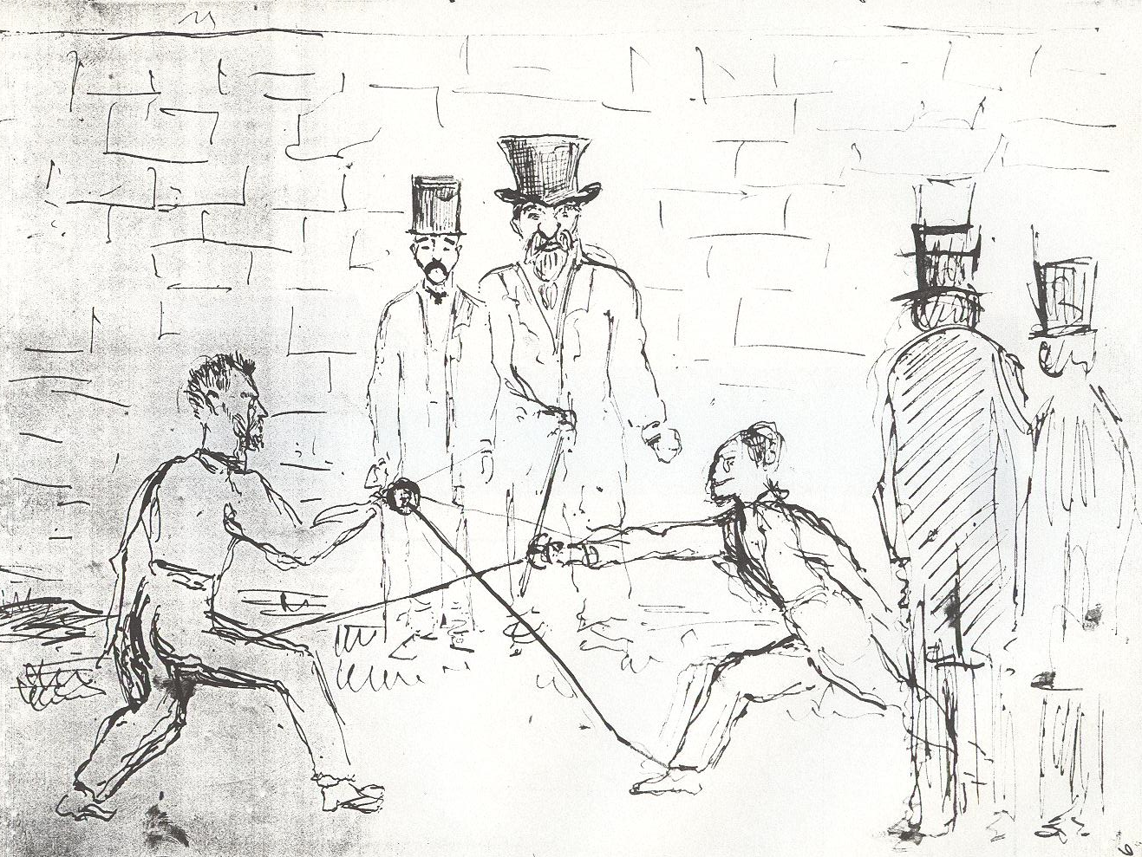
Deux amis proches…

Slide 10
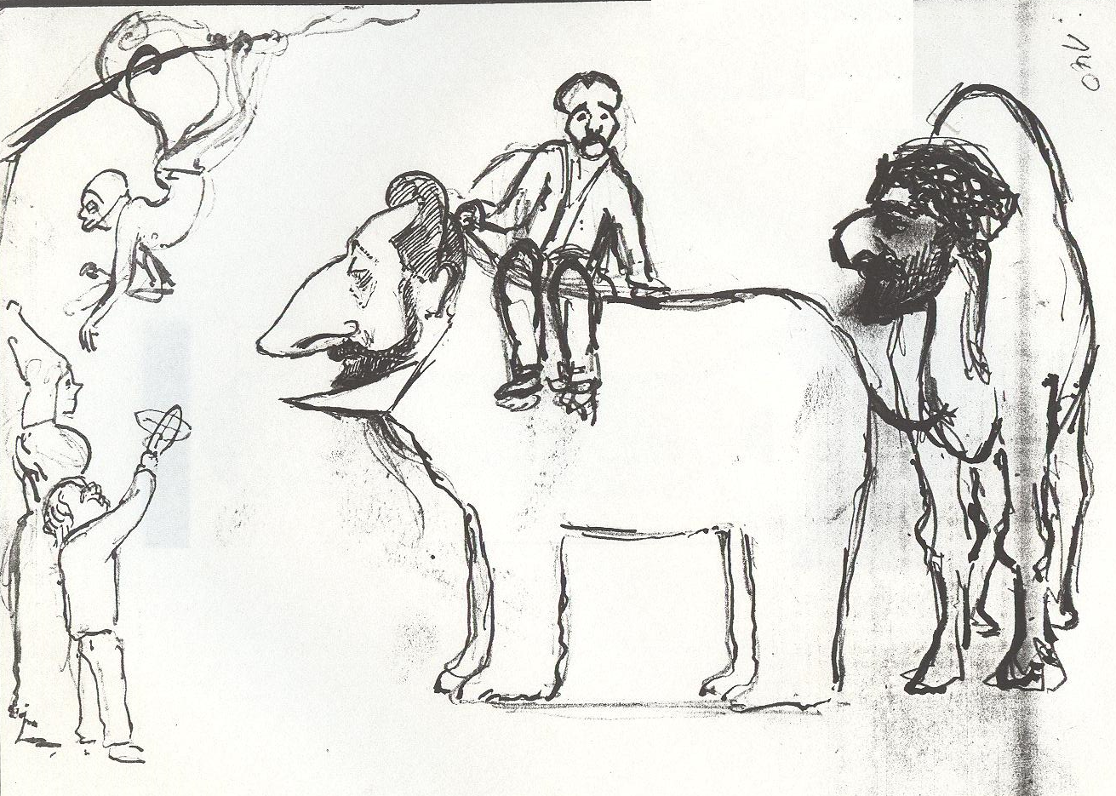
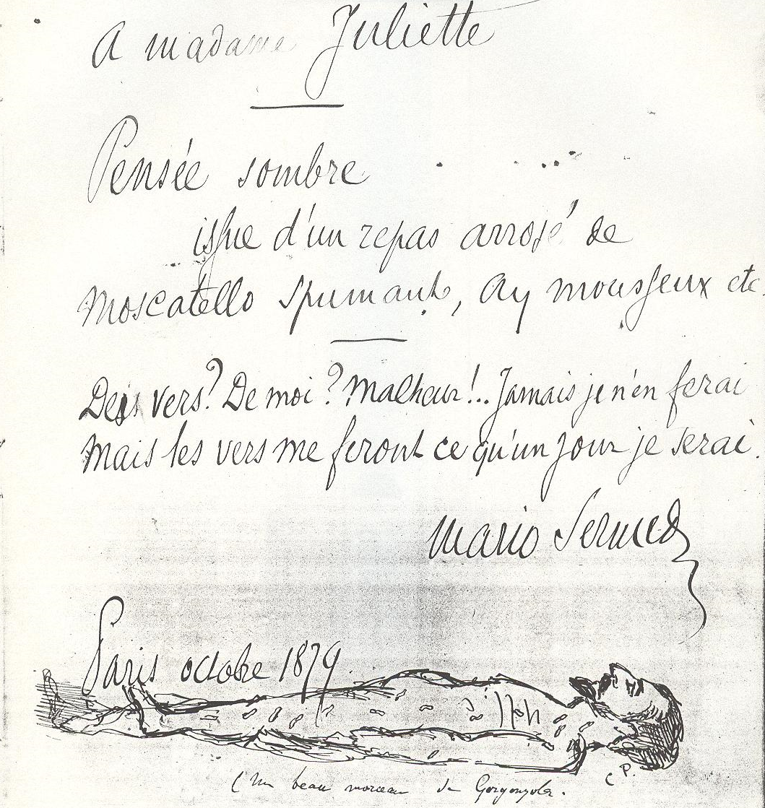
… Mais pas intimes

Slide 11
3. Les combats s politiques communs de Pelletan et Clemenceau
Amnistie des communards et question sociale
L’opposition à la colonisation
La lutte contre le boulangisme

Slide 12
II L’éloignement et la rupture

Slide 13
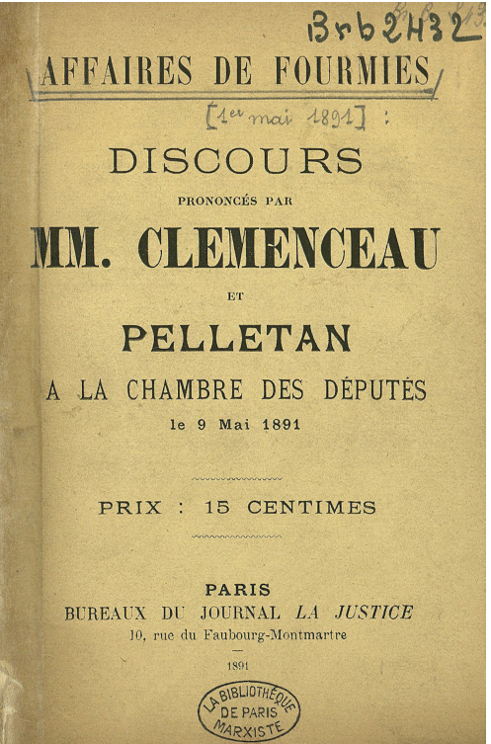
1. Loin du parlement et de La Justice, loin du cœur
La chute de Clemenceau
La séparation
L’envol de Camille Pelletan

Slide 14
2. Une rupture politique
L’opposition de Camille Pelletan à Clemenceau, ministre de l’Intérieur puis Président du Conseil
Mais une rupture politique qui demeure feutrée

Slide 15
3. Une rupture personnelle
Le témoignage de Mme Pelletan
L’éloge funèbre du jeune Clemenceau par Camille Pelletan
L’absence d’éloge funèbre de Camille pelletan par Clemenceau

Slide 16
Conclusion

